Slide 1
La Fattoria

Slide 2
Campo di esperienza: Immagini, suoni e colori
Obiettivi:
Comprendere narrazioni e messaggi orali;
Osservare e classificare gli animale in base alle caratteristiche fisiche e ai loro comportamenti
Docente: Livia Pedalino
Sez. A Capoluogo
Bambini di 4 anni

Slide 4
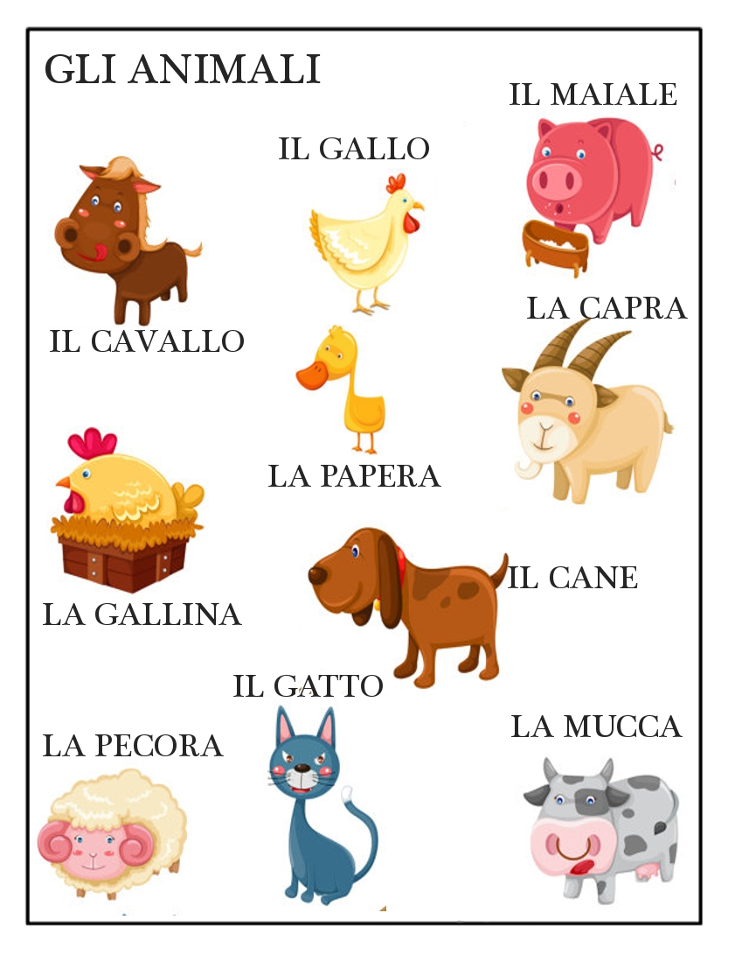
Buon Lavoro Bambini!
Scarica qui : C:\Users\HOME\Desktop\2.jpg

